Slide 1

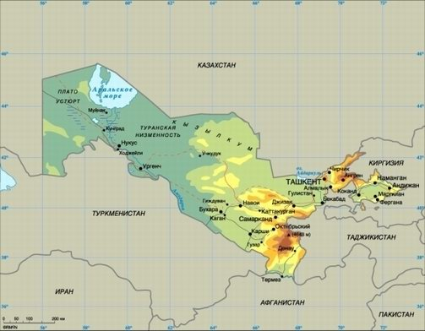

32456789-9900--=87654321
МАВЗУ : ЎЗБЕКИСТОН РЕСПУБЛИКАСИ ЕР ФОНДИ

Slide 2
Режа:
1.Ер фонди ҳақида тушунча
2. Республика Ер фонди.
3.Республика ер ресурслари
4.Ўзбекистонда тарқалган тупроқлар
5.Тупроқлардан тўғри фойдаланиш

Slide 3
Ер фонди (лот-фундус-негиз)-ягона ер фонди, барча ерларни улар кимнинг қарамоғида ва тасарруфида бўлишидан қатъи назар ўз ичига олади. Ер фонди қишлоқ хўжалиги ерлари, махсус ерлар(саноат, транспорт ва бошқа ташкилотларнинг қишлоқ хўжалигидан бошқа мақсадларда фойдаланувчи ерлари), шаҳар ерлари, ўрмон фонди ва давлатнинг заҳира ерларидан иборат.

Slide 4

Ўзбекистонда қишлоқ хўжалигининг асосий ишлаб чиқариш воситаси бўлган ер давлат мулки ҳисобланади ва у ҳеч кимга хусусий мулк сифатида берилмайди. Бу ҳақда Ўзбекистон Республикаси Конститутциясида алоҳида модда билан қонунийлаштириб қўйилган. Давлат муайян муддатларга ва вақтинчалик фойдаланиш учун қишлоқ хўжалиги билан шуғулланадиган корхона ва хўжаликларга, шунингдек фуқароларга ер ажратиб беради.

Slide 5

Ўзбекистон Республикасининг умумий ер фонди 44797,7 минг гектарни ташкил этади. Унинг 70 % дан зиёдроқ қисми ёки 32 млн га қисмидан қишлоқ хўжалик ишлаб чиқаришида фойдаланилмоқда. Ер фондининг ўрмон хўжалиги корхоналарига 12,4 % и (5,5 млн.га), чўл- тоғ минтақасида жойлашган давлат заҳирасидаги унумдорлиги паст ерларга 10,4 % и (4,7 млн. га), саноат ва транспорт ерларига 4,1 % и (1,8 млн. га) ва аҳоли пунктлари эгаллаган ерларга 0,5 % и (0,2 млн.га) тўғри келади. 0,5 млн га ер бошқа мақсадларда фойдаланилмоқда.

Slide 6
O’zbekiston Respublikasining umumiy yer fondining taqsimlanishi

Slide 7
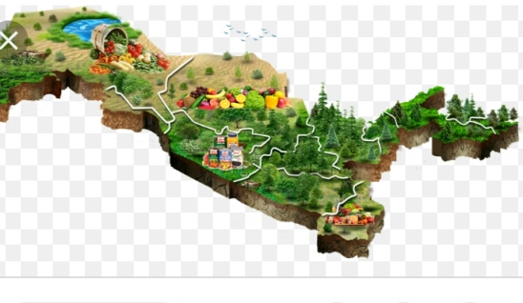
Жами қишлоқ хўжалиги майдони ерлари 27987 минг гектар, шундан суғоришга яроқли ерлар 5,0 млн. гектар, суғориладиган ерлар майдони эса 4238,6 минг гектар, қишлоқ хўжаллигида фойдаланиладиган ерларнинг умумий майдони деярли 32 млн. гектар, экиладиган ерлар 4090,2 минг гектар, ҳайдаладиган ерлар 4474,5 минг гектардан иборат.

Slide 8
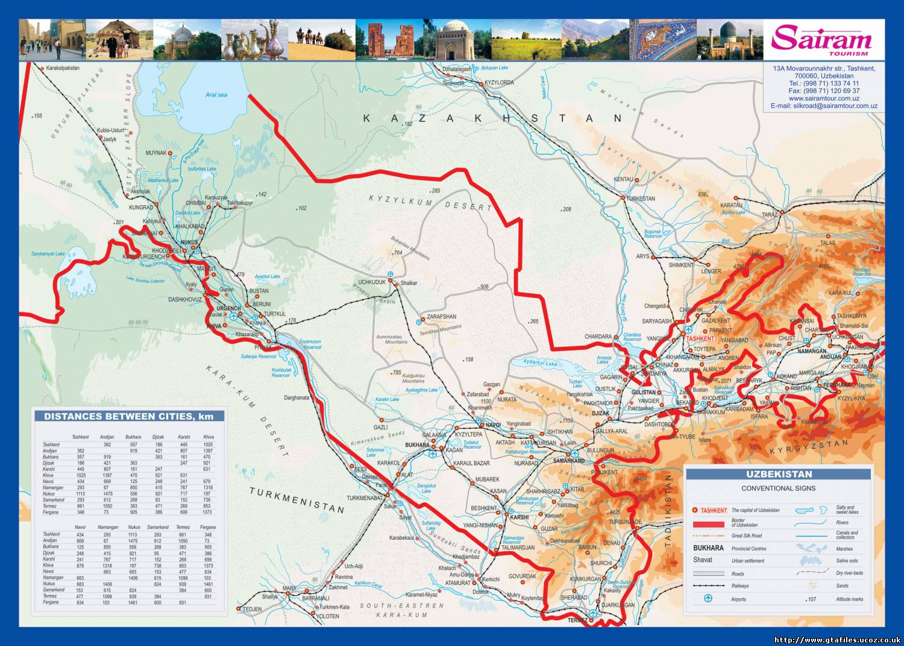
Республика ер фондининг асосий қисми(салкам 62 % га яқини) қишлоқ хўжалиги ерлари тоифаларига мансуб, қолган қисми эса фуқаролар ерлари, яъни томорқа(1 % ), ўрмон ва тўқайзорлар(3,2 %) ҳамда қишлоқ хўжалигида фойдаланилмайдиган ерлардан (34,2 %) иборат. Суғориладиган ерлар жами ер ресурсларининг 9,2 % ини ташкил этади.

Slide 9
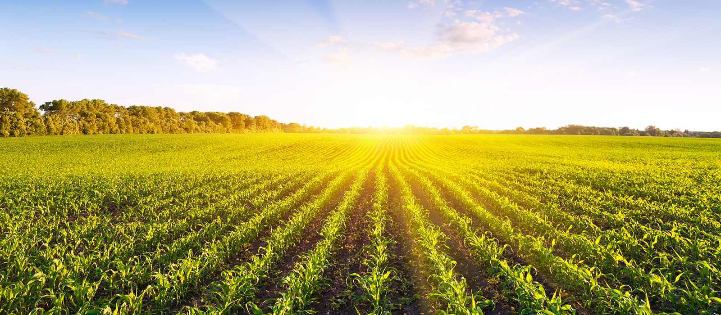
Қишлоқ хўжалиги ерлари ичида энг катта улуш (83,5 % ) ўтлоқлар ва, айниқса, яйловларга тўғри келади. Кейинги ўринларни ҳайдаладиган ерлар (14,9 % ), кўп йиллик экинлар-боғ ва токзорлар (1,4 % )эгаллайди. Ўзбекистонда бўз ерлар улуши анча паст, яъни (0,2 %) га тенг. Қишлоқ хўжалигида фойдаланилмайдиган ва бошқа турдаги ерларнинг улуши республика жами ер фондининг 37,3 % ини ташкил этади.

Slide 10
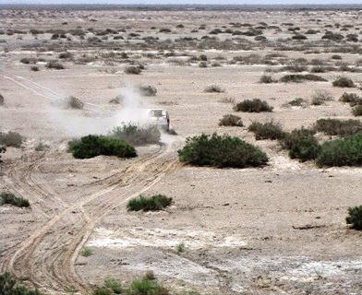
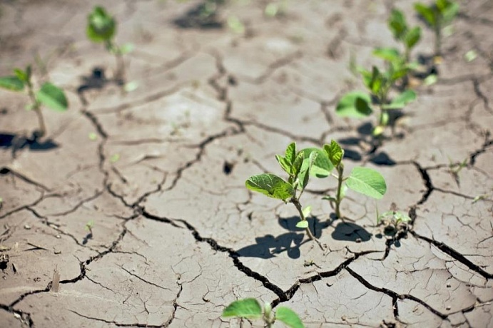
Ҳудуди чўл ва дашт минтақаларда жойлашган вилоятларда яйловларнинг салмоғи нисбатан анча юқорилиги билан ажралиб туради. Бу кўрсаткич Навоий вилоятида жами қишлоқ хўжалиги ерларининг 98,7 % ини, Бухоро вилоятида-92,5 %, Сурхондарё вилоятида-73,8 %, Қашқадарё вилоятида-68,8 %, Самарқанд вилоятида-61,6 %, Хоразм вилоятида-59,8 %, Тошкент вилоятида-54,8 %, Қорақалпоғистон Республикасида эса 91,6 % ни ташкил этади.

Slide 11

Ўзбекистон суғорма деҳқончиликнинг марказларидан бири ҳисобланади. Суғориладиган ерларнинг умумий майдони салкам 4,2 млн. га ни ташкил этади. Унинг асосий қисми тупроқ-сув шароити нисбатан қулай бўлган водий ва воҳаларда жойлашган. Фарғона, Зарафшон водийлари, Сурхондарё, Қашқадарё, Хоразм воҳалари шулар жумласидандир. 1960-йиллардан бошланган қўриқ ерларни ўзлаштириш ҳисобига суғориладиган ерлар майдони икки мартадан зиёд кўпайди. Ўсиш асосан Мирзачўл, Қарши чўли, Элликқалъа массивлари ҳисобига таъминланди.

Slide 12
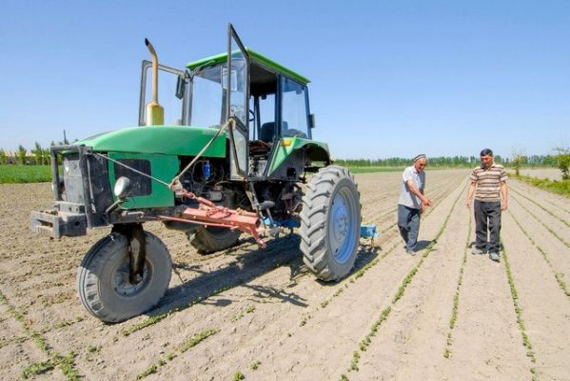
Ҳайдаладиган ерларнинг энг катта майдонлари Қашқадарё (16,9 %), Жиззах (11,1 %), Самарқанд (10,9 %) вилоятларида ва Қорақалпоғистон Республикасида (10,5 %) жойлашган. Шу вақтнинг ўзида энг паст кўрсаткичлар Наманган (4,8 %), Бухоро (4,9 %), Андижон (5,0 %), Хоразм (5,2 %) ва, айниқса, Навоий (2,7 %) вилоятларига хос бўлмоқда(2-жадвалга қаранг).

Slide 13
Ҳозирги кунда суғорма деҳқончилик Қорақалпоғистон Республикасида ва Қашқадарё вилоятида юқори даражада ривожланган. Қадимги суғорма деҳқончилик марказлари-Тошкент, Самарқанд, Фарғона, Сурхондарё, Хоразм, Андижон, Наманган вилоятлари ўзларининг мавқеларини сақлаб қолдилар. Мирзачўлнинг ўзлаштирилган қўриқ ерлари ўрнида Сирдарё ва Жиззах вилоятлари ташкил этилди. Бугунги кунда республикадаги жами суғориладиган ерларнинг 15,4 % и мазкур вилоятларга тўғри келади.

Slide 14
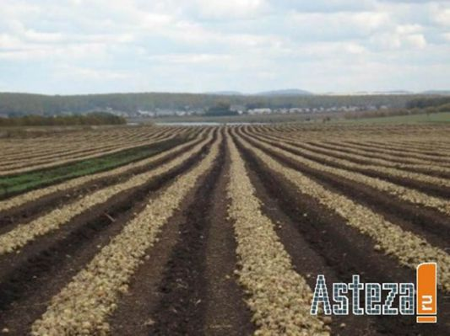
Тупроқ деб литосфера(ер пўсти)нинг энг устки, унумдорлик хусусиятларига эга бўлган ва ўсимликлар ўса оладиган қатламига айтилади.
Тупроқ бир қатор омиллар таъсирида пайдо бўлади. Бунда тупроқ ҳосил қилувчи она жинс-яъни тоғ жинслари, сув, ҳаво ва турли организмларнинг таъсирида мураккаб жараёнлардан сўнг тупроқ шаклланади.

Slide 15
Тупроқ унумдор қисмининг шаклланишида нураш муҳим ўрин тутади
Нураш деб тоғ жинсларининг иқлим, сув ва организмлар таъсирида парчаланишига айтилади. Нураш физик, кимёвий ва биологик турларга бўлинади. Нураш натижасида аллювиал, делювиал, пролювиал, эллювиал, эол, лёсс ётқизиқлари ҳосил бўлади.

Slide 16

Тупроқ ҳосил бўлишида иқлим, релъеф, ўсимлик ва ҳайвонот дунёсининг таъсири жуда кучлидир. Иқлим-тупроқ ҳосил бўлишидаги асосий омиллардан биридир. У тупроқ шаклланишига ҳарорат ва ёғин-сочин миқдори орқали таъсир кўрсатади. Иқлим ўз навбатида ўсимлик, ҳайвонот дунёси ва нурашга ҳам таъсир кўрсатади.
Ер шарсимон бўлганлиги учун қуёшдан келаётган иссиқлик ер шарида нотекис тақсимланади. Бунинг натижасида иқлим минтақалари ҳосил бўлади. Бу иқлим минтақаларида ҳаво ҳарорати ва ёғин-сочин миқдори бир-биридан фарқ қилади. Қишлоқ хўжалигида ҳарорат деганда фақат фойдали ҳарорат ҳисобга олинади.

Slide 17

Ўсимликларнинг вегетация давридаги 10-0⁰ С дан юқори бўлган ҳароратга фойдали ҳарорат дейилади. Ўсимлик ва организмлар ҳам тупроқ ҳосил бўлишида муҳим ўрин тутади. Негаки, улар тупроқ ҳосил қилувчи маҳсулотларга таъсир кўрсатмаса тупроқ ҳосил бўлмайди. Организмлар тупроқдаги органик қолдиқларни парчалаб чириндига айлантиради, ўсимликлар уларни ўзлаштиради. Ўсимликларнинг вегетация даври тугагач, тупроқ бетида уларнинг қолдиқлари қолади. Бу қолдиқлар иқлим, микроорганизмлар таъсирида чириндига айланади.

Slide 18

Тупроқ ҳосил бўлишида инсон, яъни антропоген омил ҳам катта таъсир кўрсатади. Инсон тупроққа икки йўл билан таъсир кўрсатади:
1.Тупроқдан нотўғри фойдаланиш
2.Тупроқдан тўғри фойдаланиш

Slide 19
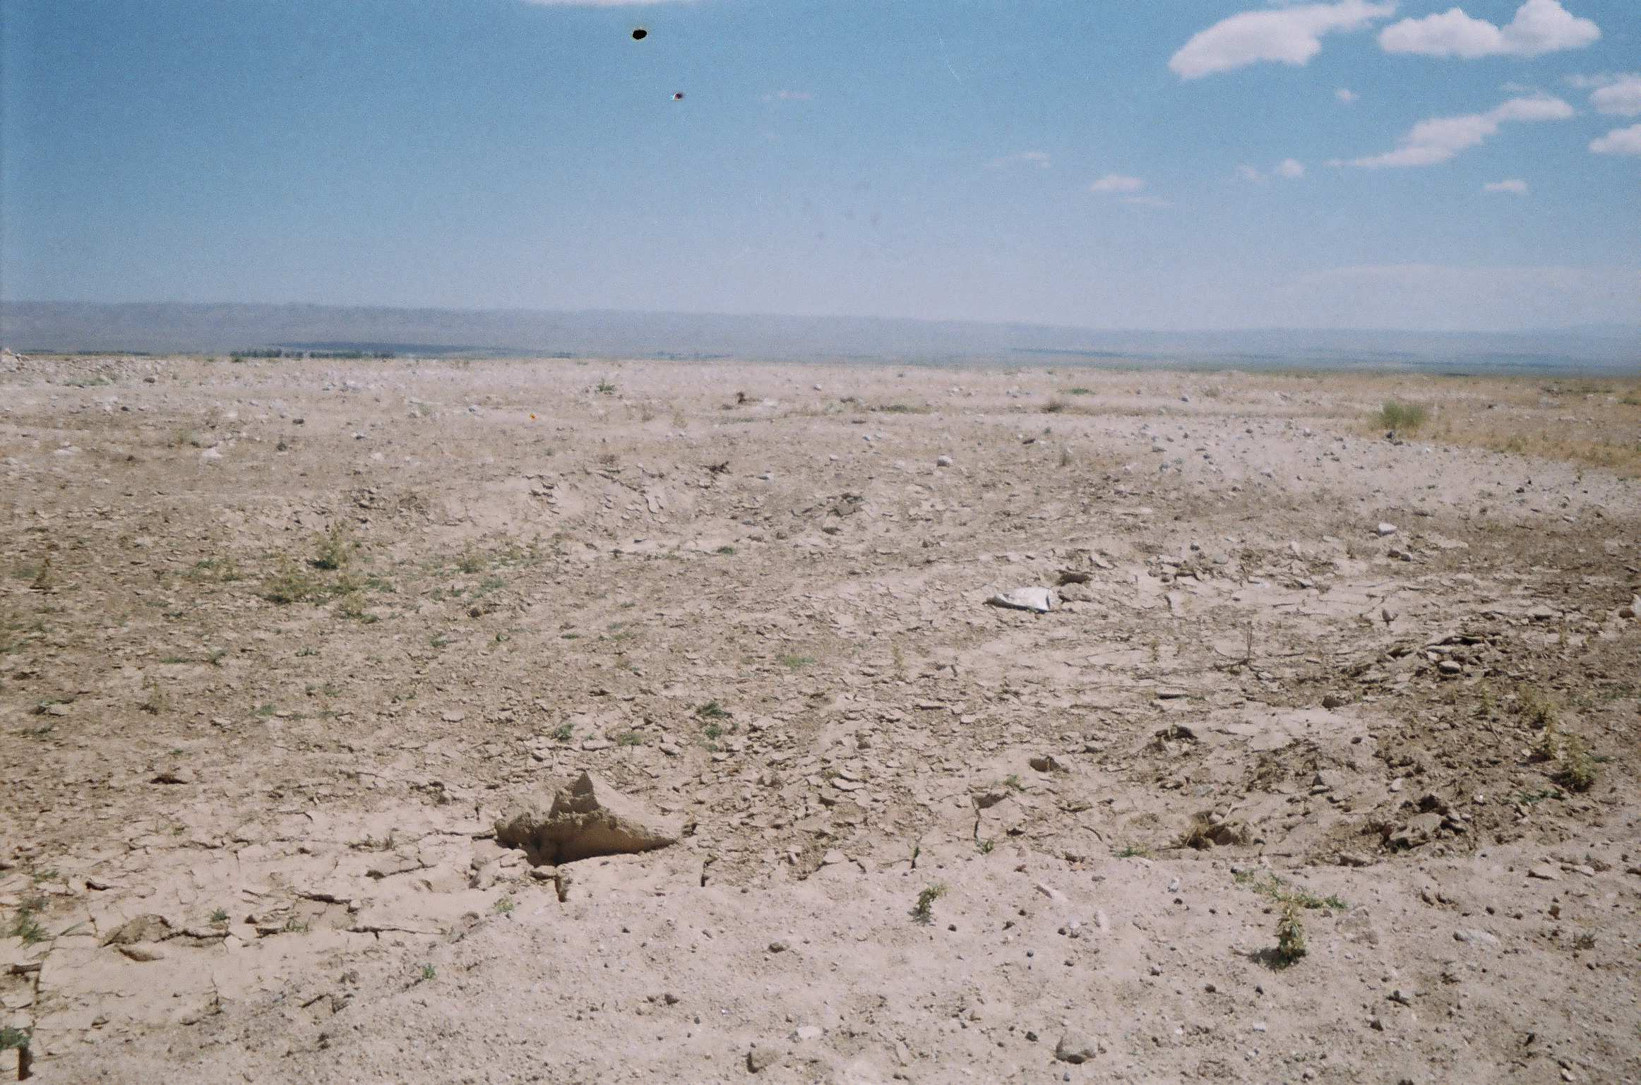
Ўзбекистонда тарқалган тупроқлар. Мамлакатимизда табиий шароитнинг хилма-хиллиги, яъни тоғ жинслари, ер усти тузилиши, гидрологик шароит, арид контенентал иқлим, ўсимлик ва организмлар таъсирида турли хил тупроқлар шаклланган.
Табиий шароитга боғлиқ ҳолда республикамизда тупроқлар зонал ва азоналлик қонуниятлари асосида тарқалган. Пастдан юқорига томон ҳаво ҳарорати, атмосфера босими ва ёғин-сочин миқдорининг ўзгариб бориши ўсимлик ва ҳайвонот дунёсига, шу жумладан тупроқларнинг ҳам ўзгариб, алмашиниб боришига сабабчи бўлади.

Slide 20
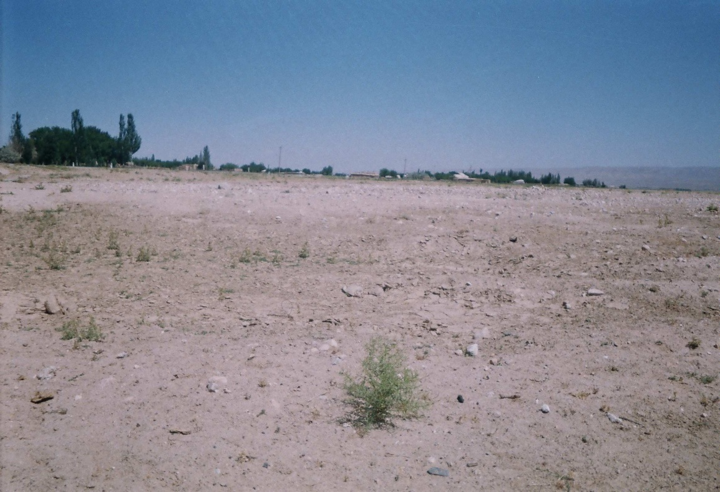
Чўл минтақаси тупроқлари. Бу минтақа океан сатҳидан 400-500 метргача бўлган ҳудудларни ўз ичига олади. Чўл минтақасида асосан сур-қўнғир тупроқ тарқалган. Сур-қўнғир тупроқда чиринди миқдори жуда ҳам кам бўлиб, 0,3-0,7 % гача етади. Таркибида туз миқдори кўп. Бу тупроқ республиканинг Устюрт платоси, Қарши, Малик чўллари, Марказий Қизилқумда жойлашган қолдиқ тоғларнинг этакларида учрайди. Суғорма деҳқончилик учун яроқли, лекин ундан фойдаланиш имконияти жуда ҳам паст. Бу ерлардан кўпинча яйлов сифатида фойдаланилади

Slide 21
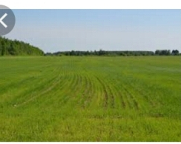
Адир минтақаси тупроқлари. Республика қишлоқ хўжалигида энг кўп фойдаланиладиган тупроқ бўз тупроқ бўлиб, унинг тарқалиш ареали адир минтақасига тўғри келади. Республиканинг 400-500 м дан то 1000-1200 м, айрим жойларда 1600 м гача бўлган қисмини адир минтақаси эгаллайди. Адир минтақасининг асосий тупроғи бўз тупроқ ҳисобланади. Бу тупроқ асосан лёсс, пролювиал ва аллювиал ётқизиқлардан ҳосил бўлган. Бўз тупроқ таркибида чиринди миқдори 1-2 % дан 4-5 % гача етади.

Slide 22
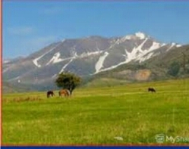
Тоғ минтақаси тупроқлари. Тоғ минтақаси океан сатҳидан 1200-1600 м дан 2800-3000 м баландликка эга бўлган жойларни ўз ичига олади. Бу минтақада асосан тоғ жигарранг ва тоғ қўнғир ўрмон тупроқларитарқалган. Чиринди миқдори нисбатан кўп, 4-5 % дан айрим жойлар-арчазорлар тагида 11 % гача етади. Афсуски, чириндига бой бўлган бу тупроқлардан деҳқончилик мақсадларида қарайб фойдаланилмайди, чунки бунга ноқулай релъеф шароити йўл бермайди. Қисман лалмикор деҳқончилик ва чорвачиликда фойдаланилади.

Slide 23
Яйлов минтақаси тупроқлари. Бу минтақа тоғларнинг баланд қисмларини ўз ичига олади. Асосий тупроғи-оч тусли қўнғир тупроқ. Тупроқдаги чиринди миқдори 5-7 % атрофида. Бу минтақада асосан чорвачилик ривожланган.

Slide 24
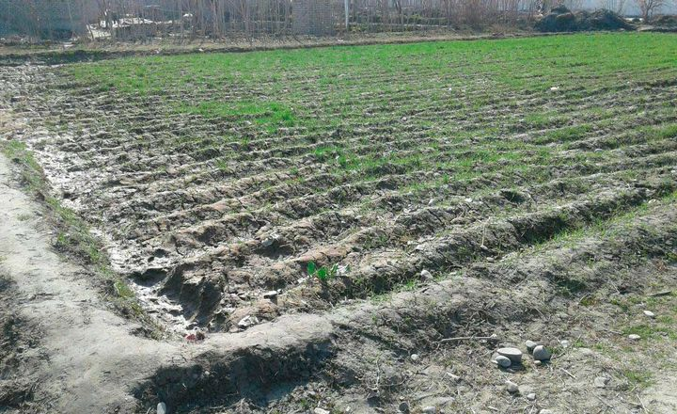
Тупроқлардан тўғри фойдаланиш. Тупроқ бебаҳо табиий ресурс. Инсон тупроққа ишлов бериб ундан ўзи учун зарур бўлган маҳсулотларни етиштиради. Республика ер майдони 44,7 млн. гектарга тенг бўлиб, унинг фақат 4,2 млн. гектаридангина суғорма деҳқончиликда фойдаланилади, холос. Холбуки республикада ўзлаштириш мумкин бўлган ерлар 18 млн. гектарни ташкил этади

Slide 25
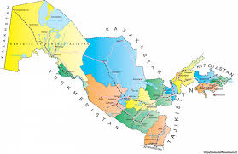
Ўзбекистон ер фондининг катта қисми 26,5-27,0 млн. гектари ёки 60,4 % и яйловлардан ташкил топган. Улардан чорвачиликда, айниқса қоракўл қўйларини боқишда кенг фойдаланилади

Slide 26
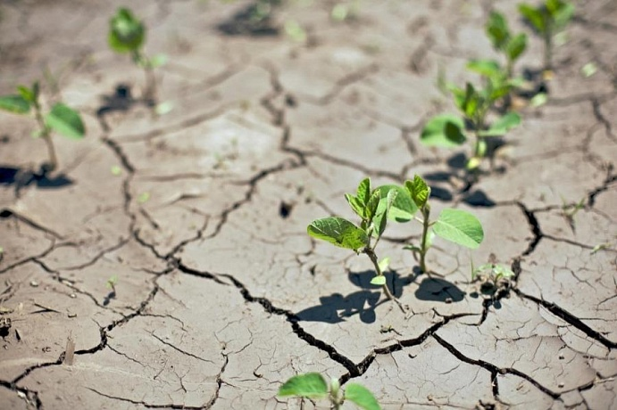
Тупроқлардан тўғри фойдаланиш, уларни шўрлашиш ва эрозиядан сақлаш бугунги куннинг энг асосий масалаларидан бири ҳисобланади. Негаки, суғорма деҳқончилик қилинадиган бўз тупроқларнинг тенг ярми шўрлашган ва сув эрозиясига учраган. Шўрлашиш даражаси Сирдарё, Жиззах, Қашқадарё, Бухоро, Хоразм вилоятларида нисбатан юқоридир.
Тупроқларни эрозиядан ҳимоя қилиш энг асосий вазифалардан бири ҳисобланади. Эрозия кўпроқ яйловларда чорва молларини тартибсиз боқилиши, тоғ ёнбағирларини нотўғри ҳайдаш, ўсимликларнинг кўп нобуд қилиниши, ўрмонлар ва арчазорларнинг аёвсиз кесилиши натижасида келиб чиқади.

Slide 27
Етиборингиз учун рахмат.

